Slide 1


循环结构
中山大学计算机学院
讲课人：陆勇
Notes:
公众号壹课

Slide 2
复习
Reviews
Notes:
公众号壹课

Slide 3

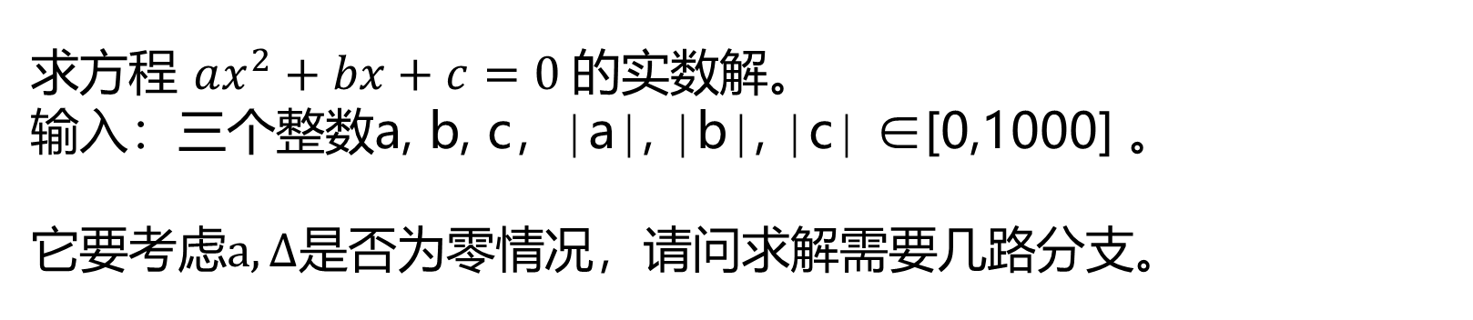
单选题
1分
求方程 $ax^{2}+bx+c=0$的实数解。
输入：三个整数a, b, c，∣a∣, ∣b∣, ∣c∣ ∈[0,1000] 。
它要考虑$a,∆是否$为零情况，请问求解需要几路分支。
A
3
B
4
C
5
D
6
提交
Notes:
a=0,b=0
a=0,b!=0
a!=0,delta<0
a!=0,delta=0
a!=0,delta>0

Slide 4
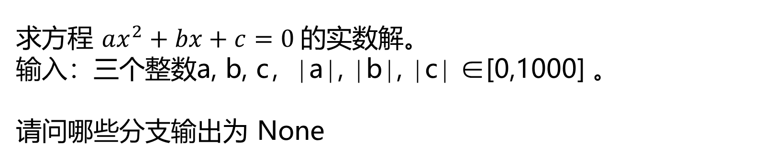
多选题
1分
求方程 $ax^{2}+bx+c=0$的实数解。
输入：三个整数a, b, c，∣a∣, ∣b∣, ∣c∣ ∈[0,1000] 。
请问哪些分支输出为 None
if (a)
if (delta > 0)
printf(…);
else if (delta == 0)
printf(…);
else
print(…)
else if (b)
print(…)
else
print(…)
A
B
C
D
E
提交
Notes:
输出为 None,，无实根

Slide 5
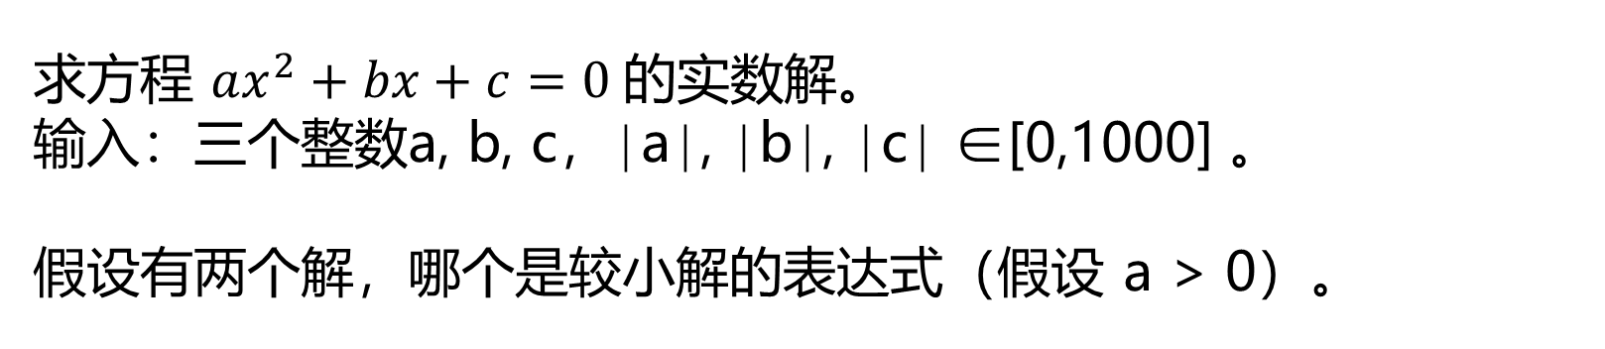
单选题
1分
求方程 $ax^{2}+bx+c=0$的实数解。
输入：三个整数a, b, c，∣a∣, ∣b∣, ∣c∣ ∈[0,1000] 。
假设有两个解，哪个是较小解的表达式（假设 a > 0）。
A
-b+sqrt(delta)/2*a
B
-b-sqrt(delta)/2*a
C
(-b+sqrt(delta))/(2*a)
D
(-b-sqrt(delta))/(2*a)
提交

Slide 6
01
while循环
02
Do...while循环
目 录
03
for循环
CONTENTS
04
循环嵌套
05
break/continue
Notes:
公众号壹课

Slide 7

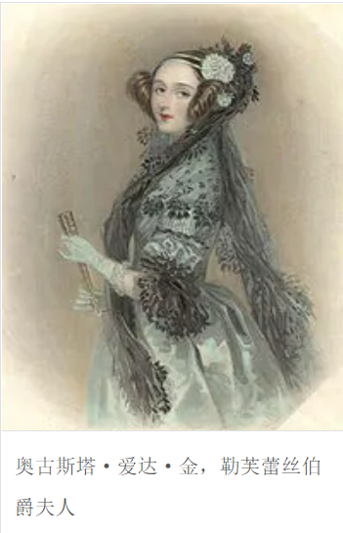
历史人物： Ada Lovelace
请检索 Ada Lovelace
为什么要知道这个名字？
在1842年，Ada Lovelace 在朋友英国数学家、发明家兼机械工程师查尔斯·巴贝其发明的分析机上编写算法和程序，被称为“世界上第一个程序员”。
程序的基本结构元素：顺序，分支，循环
Notes:
1815年12月10日－1852年11月27，是著名英国诗人拜伦之女，数学家。计算机程序创始人，建立了循环和子程序概念。

Slide 8
循环结构（Loop）
有条件地重复执行程序片段，就是循环。例如：
/*loop*/
#include<stdio.h>
int main() {
int sum = 0;
int i = 1;
while (i < 100) {
sum += i++;
}
printf("The sum is %d",sum);
}
要点：
① while 和 if 一样是控制语句执行顺序的关键字。其语义也直观易懂
② i++ 是完成 += 运算后 i 再加 1
注：你可能有更好解法，如梯形公式 $(a+b)∗h/2$ 。但它是最直观的算法， while 作为关键字指出，当后面条件为 true，则不断执行后面复合语句，直到条件为 false。
Notes:
公众号壹课

Slide 9
while循环
while(表达式)
{
语句块
}
在while循环结构下，首先判断循环条件表达式是否为真(即给定的条件是否成立)，如果为真，就执行后面的语句/语句块，也称为循环体。
之后不断的重复上述过程，先判断循环条件表达式是否为真，为真就执行循环体。
直到判断循环条件表达式为假，不再执行循环体，离开循环结构。
while(表达式)
语句
Notes:
公众号壹课

Slide 10
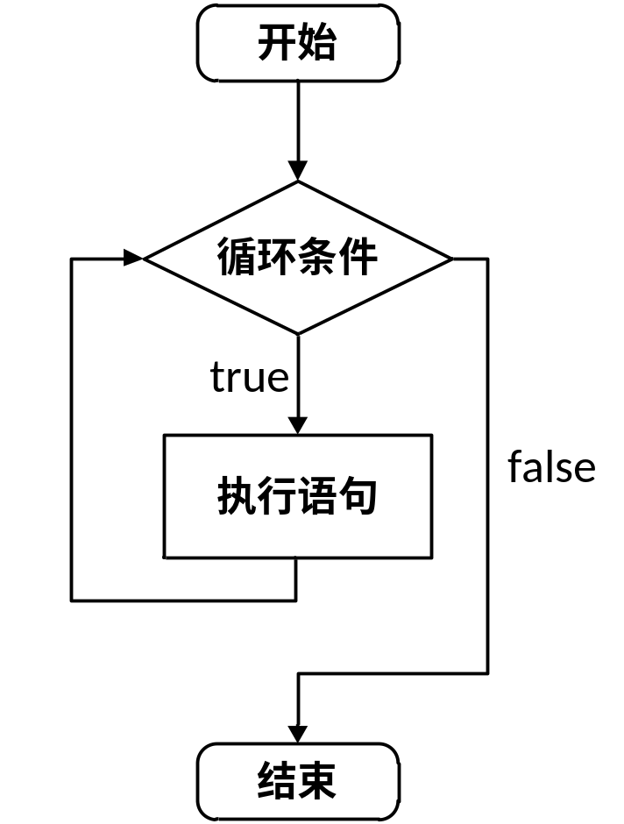
while循环
while(表达式)
{
语句块
}
while(表达式)
语句
Notes:
公众号壹课

Slide 11
练习 - while循环 – 死循环
修改 loop程序，请问下面程序的输出各是什么？
#include<stdio.h>
int main() {
int sum = 0;
int i = 1;
while (i < 100) {
sum += i;
i++;
}
printf("The sum is %d",sum);
}
#include<stdio.h>
int main() {
int sum = 0;
int i = 1;
while (i < 100) {
sum += i;
}
printf("The sum is %d",sum);
}
循环体与循环条件逻辑上不配合，可能导致循环条件永远无法满足，称为死循环

Slide 12
#include <stdio.h> int main(){ while(1){ printf("1"); } return 0; }
while循环 – 字符计数
/*while count string*/
#include <stdio.h>
int main(){
int n=0;
printf("Input a string:");
while(getchar()!='\n') n++;
printf("Number of characters: %d\n", n);
return 0;
}
Notes:
公众号壹课

Slide 13
循环 – 技巧 - 使用标志变量控制循环
/*while-add-learning*/
#include<stdio.h>
#include<stdbool.h>
#include<stdlib.h>
#include<time.h>
int main() {
//give seed
srand((unsigned)time(NULL)); //seed
int i,j,sum;
bool flag = true; //标志变量
while (flag) {
i = rand() % 10;
j = rand() % 10;
printf("%d + %d = ",i,j);
scanf("%d",&sum);
if (i + j == sum)
printf("恭喜你，答对了！\n");
else
printf("Oooops，再努力一次。\n");
char c = getchar();
if (c=='q'||c=='Q')
flag = false;
}
}
① 复习 stdbool.h 使用
② 使用标志变量控制循环的技巧
③ 进阶理解 scanf 如何处理字符
Notes:
输入一个数，如 10q 正常结束
q 也会结束， 但 scanf 会读到 q 而中止 sum 读入，变量保持不变

Slide 14
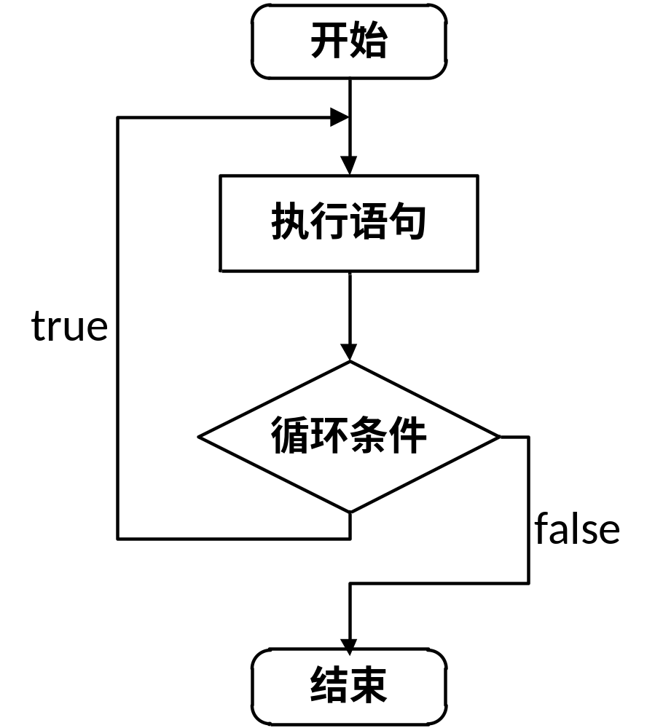
do...while循环
do
{
语句块
}
while(表达式);
在do...while循环结构下，先执行一次指定的循环体语句，然后判断表达式，当表达式的值为真时，返回重新执行循环体语句，如此反复，直到判断到表达式的值为假，结束循环。
Notes:
公众号壹课

Slide 15
do...while循环
sum的值有什么不同？
int i = 11，sum = 0;
while(i <= 10)
{
sum += i;
i++;
}
printf("%d\n", sum);
int i = 11，sum = 0;
do
{
sum += i;
i++;
}
while(i <= 10);
printf("%d\n", sum);
Notes:
公众号壹课

Slide 16
do...while循环
sum的值有什么不同？
至少要执行一次“语句块”
int i = 11，sum = 0;
while(i <= 10)
{
sum += i;
i++;
}
printf("%d\n", sum);
int i = 11，sum = 0;
do
{
sum += i;
i++;
}
while(i <= 10);
printf("%d\n", sum);
Notes:
公众号壹课

Slide 17
do...while循环 – 案例研究
/*dowhile guess number*/
#include<stdio.h>
#include<stdlib.h>
#include<time.h>
int main() {
//give a number between 0 .. 99
srand((unsigned)time(NULL)); //seed
int target = rand() % 100;
int guess = -1;
do {
printf("Guess a magic number between 0 and 99:");
scanf("%d",&guess);
if (guess > target)
printf("Your guess is too high\n");
else if (guess < target)
printf("Your guess is too low\n");
else
printf("Yes! game over\n");
} while (guess != target);
}
应用：猜数小游戏
① 语句 int guess = -1;写在循环体内可以吗？
② 课后练习：可以用 while 循环解决问题吗？
Notes:
公众号壹课

Slide 18
单选题
1分
What is the output of this C code?
#include <stdio.h>
int main()
{
while ()
printf("In while loop ");
printf("After loop\n");
}
A
In while loop after loop
B
After loop
C
Compile time error
D
Infinite loop
提交

Slide 19
单选题
1分
What is the output of this C code?
#include <stdio.h>
int main() {
int i = 2;
do {
printf("Hi");
} while (i < 2)
}
A
Compile time error
B
Hi Hi
C
Hi
D
Varies
提交
Notes:
缺少分号

Slide 20
for循环
表达式1：
设置初始值，只执行一次，可以为零个、一个或多个变量设置初始值。
表达式2：
循环条件表达式，根据表达式的真假来决定是否继续执行循环。
表达式3：
修改循环变量，如使循环变量增加，它是执行完循环体后才进行的。
for(表达式1；表达式2；表达式3）
{
语句块
}
Notes:
公众号壹课

Slide 21
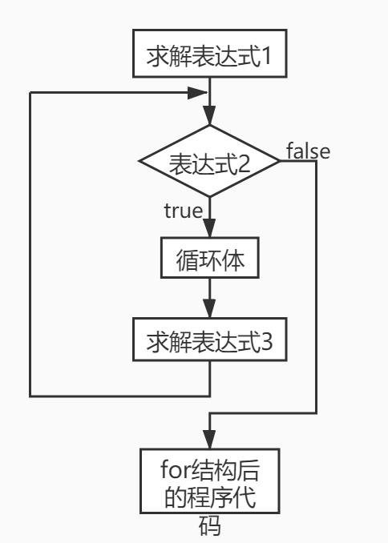
for循环
for(表达式1；表达式2；表达式3）
{
语句块
}
Notes:
公众号壹课

Slide 22
for循环
for(循环变量赋初值；循环条件；循环变量更新）
{
语句块
}
最常见的for循环语句形式
值得注意的是表达式3，要使循环变量趋于使循环结构”结束”的方向进行，避免死循环
Notes:
公众号壹课

Slide 23
单选题
1分
What is the output of this C code?
#include <stdio.h>
int main() {
int k = 0;
for (k)
printf("Hello");
}
A
Compile time error
B
hello
C
Nothing
D
Varies
提交

Slide 24
单选题
1分
What is the output of this C code?
#include <stdio.h>
int main() {
double k = 0;
for (k = 0.0; k < 3.0; k++)
printf("Hello");
}
A
Run time error
B
Hello is printed thrice
C
Hello is printed twice
D
Hello is printed infinitely
提交

Slide 25
for循环
int sum = 0;
for(int i = 1；i <= 10；i++）
{
sum += i;
}
等价于
int i = 1，sum = 0;
while(i <= 10)
{
sum += i;
i++;
}
for 是一种特殊的 while 循环？
那为什么需要 for 语句呢？
Notes:
公众号壹课

Slide 26
for循环 – pk while
/*for loop*/
#include<stdio.h>
int main() {
int sum = 0;
for (int i = 1; i < 100; i++) {
sum += i;
}
printf("The sum is %d",sum);
}
#include<stdio.h>
int main() {
int sum = 0;
int i = 1;
while (i < 100) {
sum += i;
i++;
}
printf("The sum is %d",sum);
}
假设在循环体不存在修改循环变量的语句 …
① 现实中有大量问题需要枚举有明确开始、结束数字或事物的序列
② 使用 for 语句符合自然语言语义，语法简明（开始，结束，增量）
③ 易于调试，不易出现死循环

Slide 27
for循环 – 循环变量定义位置
/*for loop*/
#include<stdio.h>
int main() {
int sum = 0;
int i;
for (i = 1; i < 100; i++) {
sum += i;
}
printf("To %d, the sum is %d",i,sum);
}
/*for loop*/
#include<stdio.h>
int main() {
int sum = 0;
for (int i = 1; i < 100; i++) {
sum += i;
}
printf("To %d, the sum is %d",i,sum);
}
两个程序等价吗？

Slide 28
for循环
int sum = 0;
for(int i = 1；；i++）
{
sum += i;
}
等价于
int i = 1，sum = 0;
while(1)
{
sum += i;
i++;
}
Notes:
公众号壹课

Slide 29
for循环
int sum = 0;
for(int i = 1；i <= 10；）
{
sum += i;
i++；
}
int sum = 0,i = 1;
for(；i <= 10；）
{
sum += i;
i++；
}
等价于
int i = 1，sum = 0;
while(i <= 10)
{
sum += i;
i++;
}
Notes:
公众号壹课

Slide 30
for循环
3个表达式可以同时省略
for( ; ; )
while(1)
Notes:
公众号壹课

Slide 31
for( i=0,j=100; i<=100; i++,j-- ) k=i+j;
for循环
“表达式1”和“表达式3”可以是一个简单表达式也可以是逗号表达式
for( sum=0,i=1; i<=100; i++ ) sum=sum+i;
for( i=0,j=100; i<=100; i++,j-- ) k=i+j;
Notes:
公众号壹课

Slide 32
#include <stdio.h> int main(){ while(1){ printf("1"); } return 0; }
while循环
#include <stdio.h>
int main(){
int n=0;
printf("Input a string:");
while(getchar()!='\n') n++;
printf("Number of characters: %d\n", n);
return 0;
}
Notes:
公众号壹课

Slide 33
#include <stdio.h> int main(){ while(1){ printf("1"); } return 0; }
while循环
#include <stdio.h>
int main(){
int n=0;
printf("Input a string:");
\\while(getchar()!='\n') n++;
for( n=0; (getchar())!='\n'; n+=1 );
printf("Number of characters: %d\n", n);
return 0;
}
Notes:
公众号壹课

Slide 34
循环嵌套
while(表达式1)
{
while(表达式2)
{...}
}
for(表达式1.1;表达式1.2；表达式1.3)
{
for(表达式2.1;表达式2.2；表达式2.3)
{...}
}
一个循环体内又包含另一个完整的循环结构，称为循环的嵌套
Notes:
公众号壹课

Slide 35
循环嵌套（ Nest ）
for(int i = 1;i <= 2; i++)
{
for(int j = 1;j <= 3; j++)
printf("i = %d,j = %d, i*j = %d\n",i,j,i*j);
}
输出结果:
i = 1,j = 1,i*j = 1
i = 1,j = 2,i*j = 2
i = 1,j = 3,i*j = 3
i = 2,j = 1,i*j = 2
i = 2,j = 2,i*j = 4
i = 2,j = 3,i*j = 6
在该结构中，首先进入第一层循环i = 1，满足循环条件i <= 2，执行循环体的内容，而循环体是一个单独的循环，于是执行这个单独的循环，当执行完单独的循环，在执行i++
Notes:
公众号壹课

Slide 36

循环嵌套（ Nest ）
输出一个4×4的整数矩阵
问题求解：
因为只能按行输出，因此：
使用 i 代表行，如 1 .. 4
使用 j 代表列，如 1 .. 4
则 i 行第 j 个数是 i * j
Notes:
公众号壹课

Slide 37
循环嵌套（ Nest ）
/*nested print matrix*/
#include <stdio.h>
int main()
{
const int n = 4;
for(int i = 1; i <= n; i++){
for(int j = 1; j <= n; j++){
printf("%-4d", i*j);
}
printf("\n");
}
return 0;
}
修改常数n为5，运行程序。
思考：这里为什么要定义常数？
Notes:
公众号壹课

Slide 38
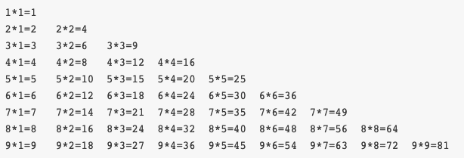
循环嵌套（ Nest ）
输出九九乘法表
Notes:
公众号壹课

Slide 39
循环嵌套（ Nest ）
输出九九乘法表
/*nest 99 table*/
#include <stdio.h>
int main(){
int i, j;
for(i=1; i<=9; i++){ //外层for循环
for(j=1; j<=i; j++){ //内层for循环
printf("%d*%d=%-2d ", i, j, i*j);
}
printf("\n");
}
return 0;
}
Notes:
公众号壹课

Slide 40
break/continue语句
break;
break语句可以使当前流程跳出switch结构，继续执行switch结构后的下一条语句。
break语句还用来从循环体中跳出整个循环结构，即提前结束循环，执行循环结构后的下一条语句。
continue;
有时候并不希望终止整个循环，只是想提前结束本次循环，而接着执行下次循环
Notes:
公众号壹课

Slide 41
break/continue语句
for(int i = 1;i <= 10; i++)
{
if(i == 5) break;
printf("i = %d\n",i);
}
这个for循环结构的作用为打印数字1-10
第一个程序中：
当i = 5时，满足if语句的判断，执行break语句，此后跳出整个循环，循环结束。
第二个程序中：
当i = 5时，满足if语句的判断，执行continue语句，此后跳过本次循环中continue语句后面语句的执行，转入下一次循环。
i = 1
i = 2
i = 3
i = 4
i = 5
i = 1
i = 2
i = 3
i = 4
i = 6
i = 7
i = 8
i = 9
i = 10
for(int i = 1;i <= 10; i++)
{
if(i == 5) continue;
printf("i = %d\n",i);
}
Notes:
公众号壹课

Slide 42
单选题
1分
The keyword ‘break’ cannot be simply used within:
A
do-while
B
if-else
C
for
D
while
提交

Slide 43
单选题
1分
Which keyword is used to come out of a loop only for that iteration?
A
break
B
continue
C
return
D
None of the mentioned
提交

Slide 44
break/continue语句 – 练习
求满足 1+2+3+...+n <=100 条件的 n 最大值
建议在 loop.c 基础上修改
Notes:
公众号壹课

Slide 45
谢谢
中山大学计算机学院
编制人：课题组
Notes:
公众号壹课

